Slide 1
操作系统pre
丁宇翔 刘智瀚

Slide 2
OS/360开发原因
应对市场的多样化需求（商业，科学，企业）
1、解决兼容性问题，实现系统标准化
IBM 的产品线由多个不同/不兼容的计算机系统组成。增加了客户升级硬件的复杂性和成本。
2、满足多任务处理的技术需求
IBM希望给客户提供多任务处理/动态资源管理的操作系统。
3、推动 IBM 的市场战略，应对竞争
IBM希望减少内部研发复杂性，统一化产品提升客户忠诚度。

Slide 3
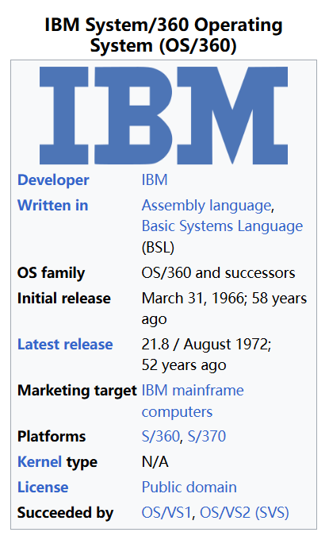
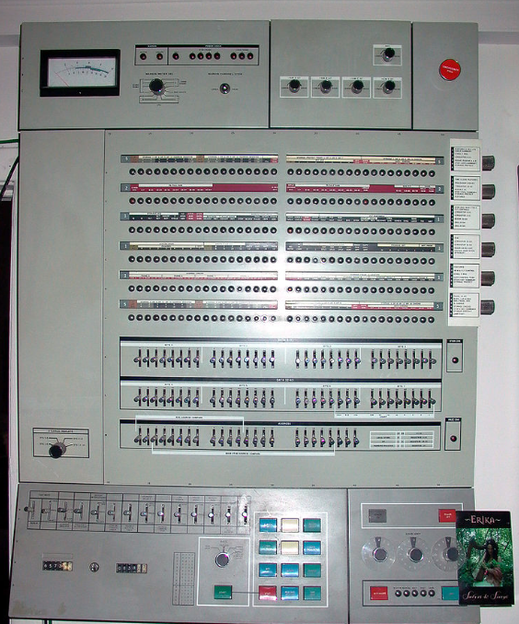
OS/360开发历程
1964：System/360
“将更多的人力投入到已经延误的项目中只会导致更长的延误。”
1966：较为稳定的OS/360
PCP -> MFT -> MVT
system/360 Model 65操作台

Slide 4
OS/360技术特点/架构设计
1、批处理系统（Batch Processing System）
2、多道程序设计（Multiprogramming）
3、作业控制语言（Job Control Language）
4、假脱机（spooling）
5、分级文件系统（Hierachical File System）
6、输入/输出设备管理
7、错误恢复和诊断
8、模块化设计

Slide 5
OS/360技术特点/架构设计
批处理系统
批处理系统是一种一次处理多个作业集合的系统。这种处理不是实时的，而是将作业收集一段时间后再处理。
开发了一种打孔卡标识符系统（JCL的雏形），取代在加载程序、编译器和数据时的手动操作。
JOB 卡片：指定最大运行时间、用户名。
COBOL 卡片：指示计算机从系统磁带驱动器加载 COBOL 编译器。
程序部分：一堆打孔卡，包含 COBOL 指令，编译程序并写入临时磁带。
LOAD 卡片：指示计算机从临时磁带将程序加载到内存中。
RUN 卡片：指示计算机运行程序，读取数据。
数据部分：编码数据在一张或多张打孔卡上。
END 卡片：指定作业结束。

Slide 6
OS/360技术特点/架构设计
多道程序设计
CPU 和算术单元闲置，大部分任务是 I/O 操作。
将计算分为一个进程周期，包括以下几个阶段：
加载：将进程 P 从辅助存储设备（如磁带或磁盘）加载到内存中。
运行：进程的全部或部分执行，产生中间或最终结果。
等待：进程的执行被暂停，并被加载到内存中的等待队列中。
恢复：进程从等待队列中取出，并从暂停的位置继续执行。
结束：进程执行结束（正常或异常），结果写入输出设备，内存被清理。

Slide 7
OS/360技术特点/架构设计
假脱机
假脱机是指将进程从输入并行加载到内存中的过程。
程序可以在从卡片读取器读取的同时直接传输到系统磁盘，减少了安装磁带的需求。
模块化设计
分割：将设计(或任务)分割成模块 (splitting);
替代：用一种模块化设计替代另外一种模块化设计(substituting);
扩展：将新模块加到系统中 (augmenting);
删除：从系统中排除某个模块 (exchuding);
归纳：归纳并创建新的设计规则 (inverting);
移植：将一个模块移植到其他系统中(porting)。

Slide 8
OS/360行业影响
标准化的开创者
统一的架构
软件兼容性
生态系统的构建
行业垄断
推动大型机主导地位
规模空前的项目开发经验
技术方面：
作业控制语言（JCL）和批处理的行业标准
假脱机技术（Spooling）的创新
模块化设计的延续
多任务处理的进步

Slide 9
UNIX

Slide 10
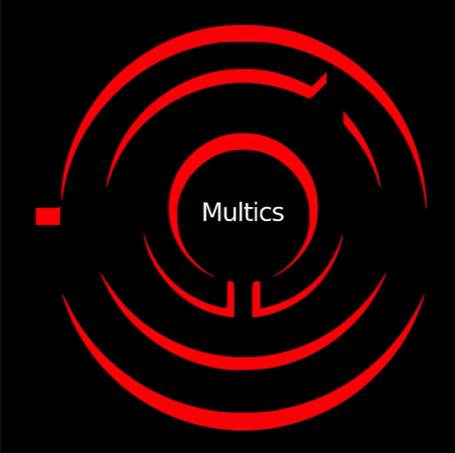



Multics（1965）
批处理系统的低效性
Bell Lab & MIT & General Electric
特点
分时系统 多用户支持
层次文件系统 虚拟内存
高可靠性和安全性 模块化架构
因资金短缺、进度落后而失败
Notes:
高度扩展的分时系统，让大型主机带的动300个以上的终端机

Slide 11

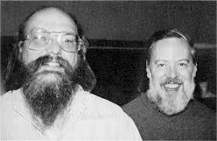
Unix（1969）
在PDP-7上玩游戏
Ken Thompson、Dennis Ritchie
从汇编语言到C语言
特点
更简单、轻量
一切皆文件
灵活的命令行交互工具：shell
可移植性
BSD、Solaris
AT&T的商业化
Notes:
特点：
模块化架构：多个简单工具+管道
一切皆文件：
层次化文件系统：文件树
多用户：为了隔离同时访问电脑的用户，实现了虚拟内存
多任务：简化了进程控制：fork(),exec()
内核与用户模式的分离
shell与脚本编程：提供了操作系统与用户的接口。OS/360 的作业控制语言（JCL）并不灵活，且缺乏 Unix shell 的脚本编程能力
可移植性：用高级语言编写，与硬件的耦合度低

Slide 12
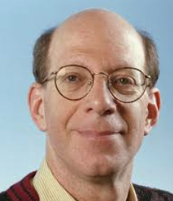
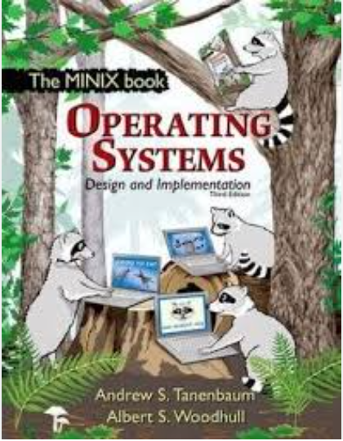
Minix（1986）
教育用途
Andrew S. Tanenbaum
特点
微内核架构
兼容Unix

Slide 13
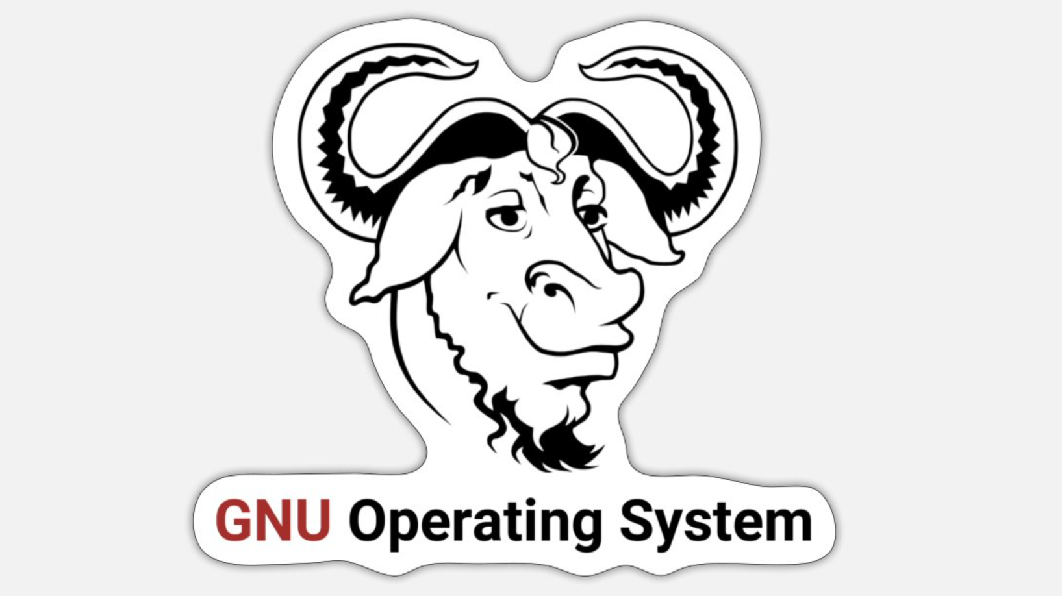
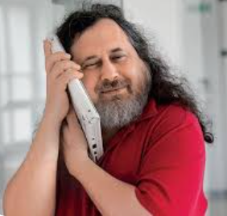
GNU（1984）
开源精神：“GNU’s Not Unix”
构建一个完全自由的操作系统
自由地运行、复制、分发、研究和修改软件
Richard Matthew Stallman
创造出的工具有
GCC、Emacs、Bash、C Library...
GPL
没有自由的Unix核心怎么办？

Slide 14

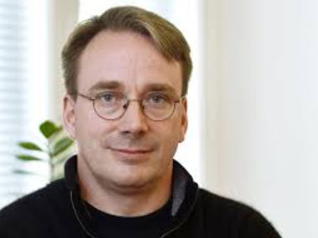
Linux（1991）
Linus Torvalds
根据POSIX标准进行修改
特点
开源
模块化、高度可定制——众多发行版
跨平台
包管理系统
轻量化

Slide 15
总结
♾️
1990s
未来？
1970s
Linux
1960s
Unix
OS/360

Slide 16
THANKS！

